Slide 1






Introducción A
Para desarrolladores C#
powered by

Slide 2



Temas a tratar
Que es AWS?
Como interactuamos con AWS?
Que servicios nos ofrece?

Slide 3
Que es ?

Slide 4
Que es ?
"Es la nube más adoptada y completa en el mundo..."
— Amazon

Slide 5


Como interactuamos con ?
AWS Management Console
AWS CLI
SDKs

Slide 6
Servicios

Slide 7
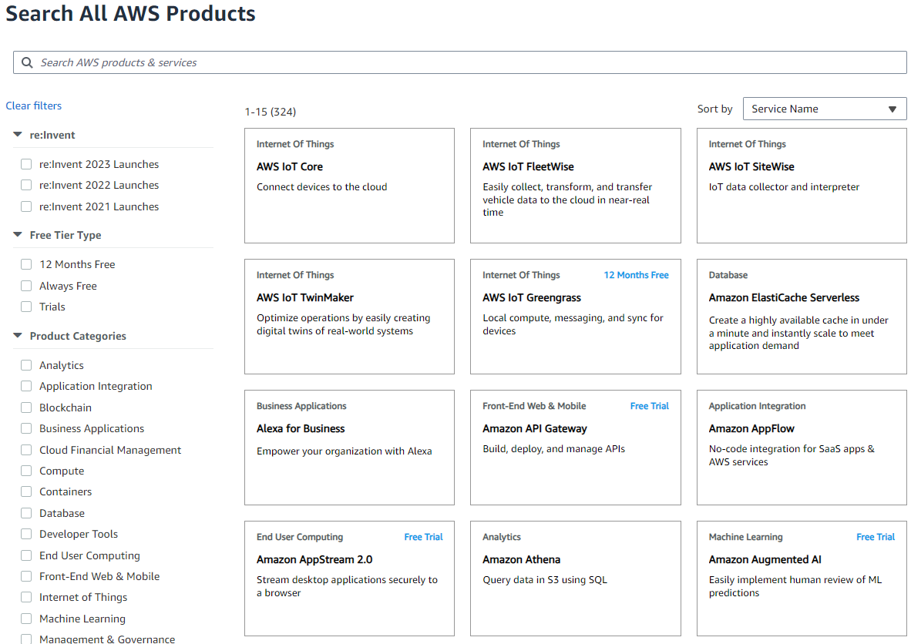

Servicios

Slide 8
Servicios
1
2
3
AWS SQS
AWS SNS
DynamoDB
4
5
6
AWS S3
AWS Secrets Manager
AWS Lambda

Slide 9

1
SQS
Simple Queue Service

Slide 10
Beneficios y características
FIFO y estándar
Escalabilidad
Seguridad
Desempeño casi ilimitado y sin límite en el número de mensajes por cola en las colas estándar.
Se procesa exactamente una vez los mensajes que están en las colas FIFO.
Las colas se escalan de manera elástica con su aplicación.
Protección en tránsito y en reposo. Transmitir información confidencial en colas cifradas. Enviar mensajes en una nube virtual privada.
Disponibilidad
Dividido por lotes
Las colas se distribuyen en varios servidores. La infraestructura redundante proporciona un acceso altamente simultáneo a los mensajes.
Envíe, reciba o elimine mensajes en lotes de hasta 10 mensajes o 256 KB para ahorrar costos.

Slide 11


Slide 12


Slide 13
Demo time!

Slide 14


Slide 15


Slide 16

2
SNS
Simple Notification Service

Slide 17
Beneficios y características
Durabilidad y Confiabilidad
Privacidad y Seguridad
Ofrece una alta durabilidad de los mensajes. Entrega mensajes de manera confiable a los puntos de enlace de AWS válidos, como las colas de Amazon SQS y las funciones AWS Lambda.
Cifrados en tránsito y en reposo.
Propietarios de temas de SNS pueden definir políticas que restrinjan quién puede publicar en un tema o suscribirse a él.
Simplificación de Arquitectura
Escalabilidad
Ayuda a simplificar la arquitectura de la mensajería de publicación/suscripción.
Escala dinámicamente con su aplicación.

Slide 18


Slide 19
Demo time!

Slide 20

3
DynamoDB
Managed NoSQL Database

Slide 21
Beneficios y características
Desempeño a escala
Escalabilidad automatica
Listo para empresas
Soporta algunas de las aplicaciones a escala más grandes del mundo al proporcionar tiempos de respuesta coherentes y de milisegundos de un solo dígito a cualquier escala.
DynamoDB escala automáticamente las tablas para ajustar la capacidad y mantener el desempeño.
Diseñado para cargas de trabajo críticas, incluida la compatibilidad con transacciones ACID para un amplio conjunto de aplicaciones que requieren lógica empresarial compleja.
No hay servidores que administrar
Point-in-time recovery
Es un servicio sin servidor. No es necesario aprovisionar, aplicar parches ni administrar servidores, así como tampoco instalar, mantener ni operar software.
Permite recuperar backups con una granularidad a nivel de segundo para los ultimos 35 dias.

Slide 22
Conceptos Importantes
Partition Key
Partition Key y Sort Key
Una clave primaria simple, compuesta por un atributo conocido como clave de partición.
En una tabla que solo tiene una clave de partición, no hay dos elementos que puedan tener el mismo valor de clave de partición
Es una clave primaria compuesta, se compone de dos atributos. El primer atributo es la clave de partición y el segundo atributo es la clave de clasificación.
Scanning
Indices - GSI
Mucho Cuidado!
Global secondary index
Local secondary index

Slide 23
Demo time!

Slide 24

4
S3
Simple Storage Service

Slide 25
Beneficios y características
Variedad de opciones
Rendimiento
Seguridad
Ahorre costos sin sacrificar el rendimiento. Almacene datos en una amplia gama de tipos de almacenamiento rentables.
Escale los recursos de almacenamiento para satisfacer las demandas fluctuantes, sin inversiones iniciales ni ciclos de adquisición de recursos.
Proteja sus datos frente al acceso no autorizado mediante las características de cifrado y administración del acceso.
Auditoria
Durabilidad
Control
S3 es compatible con numerosas funciones de auditoría.
Los datos están disponibles cuando se necesitan y están protegidos contra fallos, errores y amenazas.
Registre las actividades, defina alertas y automatice los flujos de trabajo sin necesidad de administrar una infraestructura adicional.

Slide 26
Demo time!

Slide 27

5
Secrets Manager

Slide 28
Beneficios y características
Rotar secretos de forma segura
Proteger y auditar secretos
Rote secretos de forma sencilla para recuperar los secretos más recientes sin la implementación de código.
Realice auditorías y monitoree secretos con facilidad.
Pago por uso
Administrar acceso
Pague por los secretos que almacena en Secrets Manager y por el uso de dichos secretos.
Controle el acceso a los secretos mediante permisos específicos.

Slide 29
Demo time!

Slide 30

6
Lambda
Serverless functions

Slide 31
“It is the glue that brings everything together...”
- Nick Chapsas

Slide 32
“Es el pegamento que une todo...”
- Nick Chapsas

Slide 33
Beneficios y características
Triggers
Pago simplificado
Custom runtimes
Funcionalidad muy poderosa permitiendo unir distintos servicios de AWS a traves de Lambda.
Pago simplificado por tiempo de computo.
Permite la creación y ejecución de custom runtimes, para poder implementar cualquier tipo de solución.
Debugging
Debugging sencillo gracias a herramientas disponibles.

Slide 34
Demo time!

Slide 35
Como seguir con
?

Slide 36
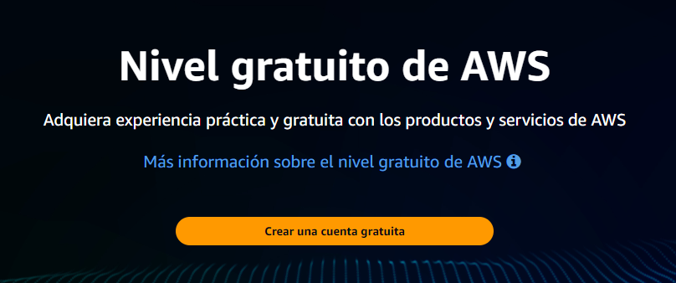
Crear cuenta gratuita

Slide 37
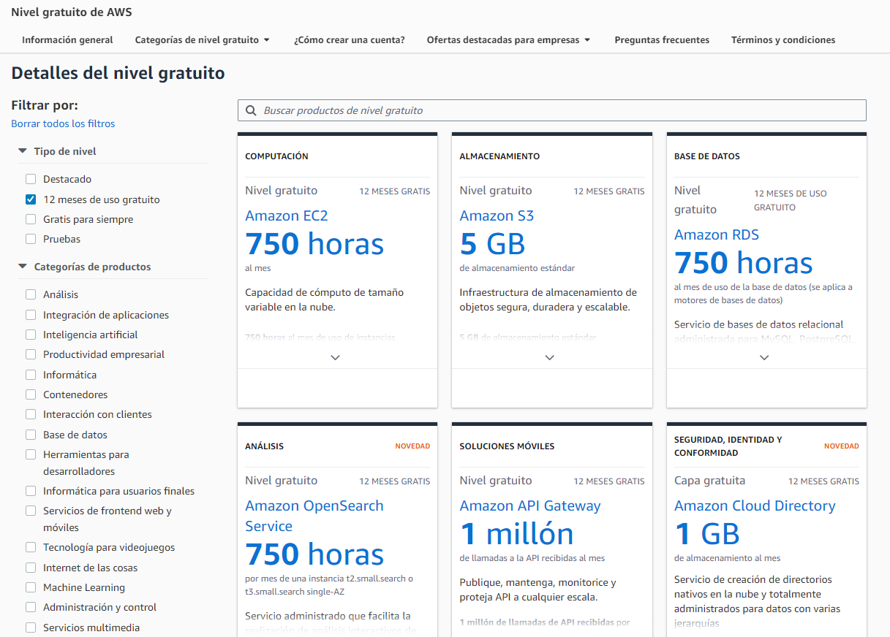
Crear cuenta gratuita

Slide 38







Explorar otros servicios
EC2
RDS
IAM
Kinesis
Rekognition
CloudTrail
API Gateway

Slide 39
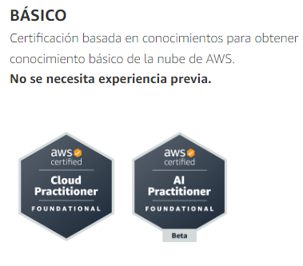
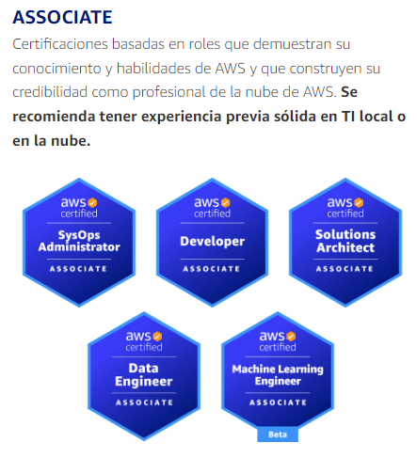
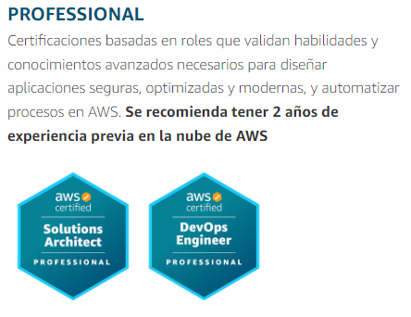
Certificación AWS

Slide 40
Gracias!
Preguntas?
powered by

Slide 41
CREDITS: This presentation template was created by Slidesgo, and includes icons by Flaticon, and infographics & images by Freepik

